Slide 1






Radiografía del Bienestar y la Salud Mental
2025
hols

Slide 2



Estructura de la presentación
Tema | Lámina
Introducción al estudio | 3
Resultados descriptivos: eje riegos de salud mental | 8
Resultados descriptivos: eje bienestar | 34
Resultados descriptivos: experiencia emocional | 45
Resultados eje iniciativas | 48
Conclusiones | 59
Anexos: otros datos de interés | 62

Slide 3
Introducción al estudio

Slide 4
Propósito
Texto por redactar
El propósito de este estudio fue conocer la opinión de alumnas y alumnos pertenecientes a Duoc UC, en dimensiones relativas a su bienestar emocional y salud mental, de modo de diseñar una estrategia articulada para reforzar, ampliar y focalizar los apoyos que Duoc UC entrega a sus estudiantes.
Con el fin de que los resultados del estudio puedan ser utilizados para informar una arquitectura básica de intervención, los hallazgos se presentarán…

Slide 5
Ficha técnica
Texto por redactar
Estudio de carácter censal. Toda la población de estudiantes fue invitada a participar.
Universo total: 97.239 estudiantes.
Estudiantes considerados como casos válidos para análisis: 18.540 (corresponden a un 19% del universo total de estudiantes).
Trabajo de campo: encuestas aplicadas entre 29 de septiembre y el 13 de octubre, modalidad online.
Todas las evaluaciones se realizaron mediante auto-reportes. Se prefirieron instrumentos con propiedades psicométricas conocidas para la población chilena.
La estructura de medición de trastornos de salud mental fue adaptativa y personalizada.

Slide 6
Batería de evaluación
Eje | ¿Qué evalúa?
Eje riesgos de salud mental | DSM-5 (Screening de síntomas) ED-15 (Screening de síntomas asociados a trastornos de conducta alimentaria) PSS4 (Estrés percibido) PHQ9 (Profundización en depresión) GAD7 (Profundización en ansiedad) LPFS-BF 2.0 (Profundización en trastornos en el funcionamiento de la personalidad) CAST (Profundización en consumo de marihuana) CUPIT (Profundización en consumo de marihuana) AUDIT (Profundización en consumo de alcohol) C-SSRS (Profundización en ideación suicida) Otros Estresores / Exigencia carga académica / Estrategias de afrontamiento / Procrastinación
Eje recursos de salud mental | PERMA Apoyo percibido Flow states Estilo de vida saludable (Actividad física, Alimentación, Ingesta de líquidos)
Eje variables contextuales | Personas al cuidado / Situación de empleo / Condiciones para la actividad académica / Necesidad y acceso de tratamiento en salud mental / Lugar, tipo y barreras de acceso a tratamiento / Condición de salud física crónica
Eje iniciativas | APP Vivo / Embajadores de la Salud Mental / Atenciones psicológicas / Bienestar Integral en Movimiento

Slide 7
Caracterización de participantes
Hola
CASOS VÁLIDOS (N=<3.500>)

Slide 8
Resultados eje riegos de salud mental
Sub eje estrés y afrontamiento

Slide 9
Nivel de estrés percibido
Hola
Escuelas de esta Sede
2022
hola
28%
42%
Duoc UC
es el promedio de estrés percibido de los/as estudiantes, considerando un 100% como un nivel de estrés extremo e intolerable.

Slide 10

Estresores
¿Cuáles de las siguientes situaciones presentan un problema que te afecte actualmente?
Resultados por Sexo

Slide 11
Estresores
¿Cuáles de las siguientes situaciones presentan un problema que te afecte actualmente?
Resultados por Jornada

Slide 12

Estresores – Exigencia carga académica
Entre quienes reportaron como estresor “Carga académica exigente”
Nota: esta pregunta incluye un total de XXXX respuestas.

Slide 13
Estresores – Exigencia carga académica
¿Cuáles de las siguientes razones explican que la carga académica te resulte exigente?
Entre quienes reportaron como estresor “Carga académica exigente”
Resultados por tipo de alumno

Slide 14
Estresores 2022 - 2025
2022
2025

Slide 15

Estrategias de afrontamiento
Respecto a las situaciones que señalaste que representaban un problema para ti, y selecciona qué has hecho al respecto:
Procrastinación

Slide 16

Condición de salud crónica
¿Tienes actualmente alguna condición médica de larga duración, diagnosticada por un profesional de salud?
¿Te encuentras actualmente en tratamiento médico o bajo control por esta(s) condición(es)?
37
Entre quienes respondieron que SÍ
Nota: la primera pregunta incluye un total de XXXX respuestas.

Slide 17
Resultados eje riegos de salud mental
Sub eje tamizaje en salud mental

Slide 18
Salud mental
Hola
2022
2022
2022
2%
16%
78%
3%
40%
57%
3%
Duoc UC
41%
Duoc UC
57%
Duoc UC
Grupo promoción
(Sin malestar clínico)
Grupo prevención indicada
(Malestar subumbral)
Grupo manejo clínico
(Malestar clínico)
Estudiantes con hábitos saludables que protegen su salud mental e incrementan su bienestar.
Estudiantes que están en riesgo de desarrollar enfermedades mentales, a quienes ofrecer herramientas y/o tratamiento temprano para evitar niveles mayores de malestar.
Estudiantes con trastornos mentales consolidados, a quienes derivar a tratamientos específicos.

Slide 19
Factor carga de enfermedad
Hola
2022
2022
h
h
35
78
22
Duoc UC
41
Duoc UC
Grupo prevención indicada
Grupo manejo clínico

Slide 20
Patologías recurrentes grupo prevención indicada
Hola
55%
41%
Duoc UC
Grupo prevención indicada
(Malestar subumbral)

Slide 21
Episodio depresión – Grupo manejo clínico
Hola
Escuelas de esta Sede
2022
42%
41%
Duoc UC
de estudiantes que participaron en el estudio, presentan sintomatología clínica de depresión.

Slide 22
Trastorno de ansiedad generalizada – Grupo manejo clínico
Hola
Escuelas de esta Sede
2022
52%
31%
Duoc UC
de estudiantes que participaron en el estudio, presentan sintomatología clínica de ansiedad generalizada.

Slide 23
Trastorno de la personalidad – Grupo manejo clínico
Hola
Escuelas de esta Sede
2022
7%
5%
Duoc UC
de estudiantes que participaron en el estudio, presentan sintomatología clínica de trastorno de la personalidad.

Slide 24
Uso problemático de marihuana – Grupo manejo clínico
Hola
Escuelas de esta Sede
18%
12%
Duoc UC
de estudiantes que participaron en el estudio, presentan sintomatología clínica de uso problemático de marihuana.

Slide 25
Uso problemático de marihuana – Grupo manejo clínico
Hola
7%
2022
18%
9%
Duoc UC
Porcentaje de uso problemático a la pregunta “¿Cuántos días has consumido marihuana en los últimos 12 meses?”

Slide 26
Uso problemático de alcohol – Grupo manejo clínico
Hola
Escuelas de esta Sede
2022
5%
4%
Duoc UC
de estudiantes que participaron en el estudio, presentan sintomatología clínica de consumo problemático de alcohol.

Slide 27
Ideación suicida – Grupo manejo clínico
Hola
Escuelas de esta Sede
2022
32%
43%
Duoc UC
de estudiantes que participaron en el estudio, presentan ideación suicida.
Nota: esta sección incluye un total de 12460 respuestas.

Slide 28
Ideación suicida – Grupo manejo clínico
Hola
¿Se te han ocurrido pensamientos de que sería mejor estar muerto/a o de hacerte daño de alguna manera?
¿Has deseado estar muerto/a o poder dormir y no despertar? (i1)
Entre quienes respondieron que SÍ
Nota: a quienes se les despliega instrumento de profundización, contestan obligatoriamente i1, i2 e i6.

Slide 29
Ideación suicida – Grupo manejo clínico
Hola
¿Has tenido realmente la idea
de suicidarte? (i2)
Entre quienes respondieron que SÍ
¿Alguna vez has hecho algo, comenzado a hacer algo o te has preparado para hacer algo para terminar tu vida? (i6)
Nota: a quienes se les despliega instrumento de profundización, contestan obligatoriamente i1, i2 e i6.

Slide 30
Resultados eje riegos de salud mental
Sub eje búsqueda de ayuda

Slide 31
Percepción de necesidad y acceso a tratamiento
En los últimos dos meses, ¿has necesitado algún tipo de apoyo o tratamiento en salud mental?
¿Pudiste acceder al tratamiento que necesitabas?
37
Entre quienes respondieron que SÍ

Slide 32
Percepción de necesidad y acceso a tratamiento
¿Dónde accediste al tratamiento?
¿Qué tipo de tratamiento obtuviste?
37

Slide 33

Percepción de barreras de acceso a tratamiento
*Entre aquellos que mencionaron no haber tenido acceso a algún apoyo o tratamiento de salud mental.

Slide 34
Resultados eje bienestar

Slide 35
Nivel de bienestar
Hola
Escuelas de esta Sede
2022
5,6
4.4
Duoc UC
Es el nivel de bienestar para los estudiantes que participaron en el estudio (de un máximo de 7 puntos) .

Slide 36

Perma
Hola
P = Positive emotion (Emoción positiva)
E = Engagement (Entusiasmo)
R = Relationships (Relaciones)
M = Meaning (Significado)
A = Accomplishment (Logro)

Slide 37
Perma
Hola
N = Negative emotion (Emoción negativa)
H = Health (Salud)
L = Loneliness (Soledad)

Slide 38
Apoyo percibido
Hola

Slide 39

Flow states – Estados de inmersión
Hola
72%
Apreciación positiva total de estados de inmersión

Slide 40
Flow states – Estados de inmersión
Hola
* La suma de los porcentajes podría no totalizar 100% por la aproximación de decimales

Slide 41

Actividad física
Hola

Slide 42

Alimentación
Hola

Slide 43

Ingesta de líquidos
Hola

Slide 44

Ingesta de líquidos
Hola

Slide 45
Experiencia emocional

Slide 46
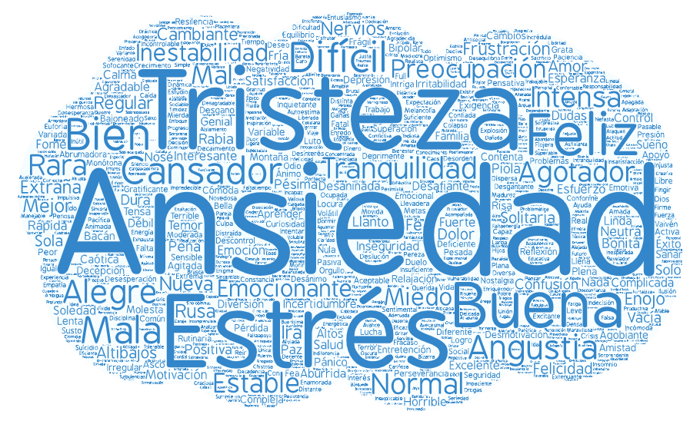
¿Cómo es la experiencia emocional de las y los estudiantes?
Hola

Slide 47
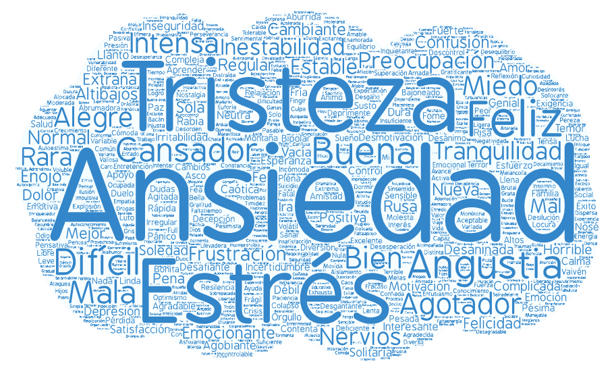
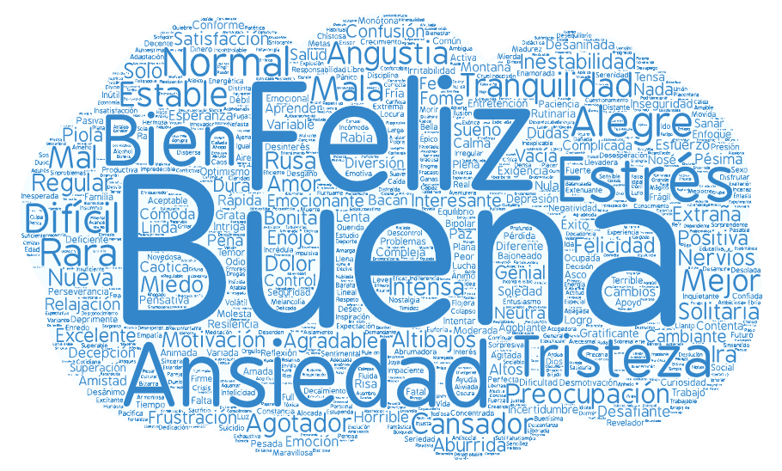
¿Cómo es la experiencia emocional de las y los estudiantes?
Hola
Mujeres
Hombres

Slide 48
Resultados eje iniciativas

Slide 49

App Vivo
Hola
¿Has utilizado uno o más de los siguientes recursos de la APP Vivo?
¿Conoces la APP Vivo Duoc UC (de recursos de apoyo a la salud mental)?
Entre quienes respondieron que SÍ
37
¿Recomendarías el uso de la APP Vivo a un compañero/a de Duoc UC?
Nota: esta sección incluye un total de XXX respuestas.

Slide 50
App Vivo
Hola
¿Has utilizado uno o más de los siguientes recursos de la APP Vivo?
¿Conoces la APP Vivo Duoc UC (de recursos de apoyo a la salud mental)?
Entre quienes respondieron que SÍ
37
Resultado Duoc UC
Resultado Duoc UC

Slide 51

Embajadores de la salud mental
Hola
¿En qué medida el curso de embajadores ha aportado a tu bienestar y salud mental? N = XXX
¿Eres un Embajador/a del Bienestar y la Salud Mental en tu sede? N = XXX
Entre quienes respondieron que SÍ
Resultado Duoc UC
Resultado Duoc UC

Slide 52
Embajadores de la salud mental
Pensando en cuando te formaste como Embajador/a, ¿qué tan satisfecho/a te encuentras con lo aprendido en el curso?
Hola
Desde que eres Embajador/a, ¿a cuántas personas has podido apoyar en tu rol de Embajador/a del Bienestar y la Salud Mental?
37
¿Recomendarías este curso a un compañero/a de Duoc UC?
Nota: esta sección incluye un total de XXX respuestas.

Slide 53
Embajadores de la salud mental
Hola
¿Cuál de las siguientes alternativas representa la razón por la que no te interesaría ser Embajador/a? N = XXX
Entre quienes respondieron que NO
ser Embajadores/as
Con la información que acabas de leer sobre el programa, ¿te interesaría ser un Embajador/a del Bienestar y la Salud Mental? N = XXX
Entre quienes respondieron que NO
37
Resultado Duoc UC
Resultado Duoc UC

Slide 54
Embajadores de la salud mental
Hola
¿En algún momento has buscado o recibido apoyo, orientación o información sobre bienestar y salud mental a través de alguien de la comunidad Duoc UC? (N=XXX)
¿Recuerdas si esa persona era un Embajador/a del Bienestar y la Salud Mental? (N=XXX)
Entre quienes respondieron que SÍ

Slide 55

Atenciones psicológicas
Hola
¿Qué tan satisfecho/a te encuentras con las atenciones que has recibido?
¿Has recibido atención psicológica en el programa de salud mental de Duoc UC?
Entre quienes respondieron que SÍ
37
¿Recomendarías a un compañero/a usar las atenciones psicológicas del programa de salud mental Duoc UC?
Nota: esta sección incluye un total de XXX respuestas.

Slide 56
Atenciones psicológicas
Hola
¿Qué tan satisfecho/a te encuentras con las atenciones que has recibido?
¿Has recibido atención psicológica en el programa de salud mental de Duoc UC?
Entre quienes respondieron que SÍ
37
Resultado Duoc UC
Resultado Duoc UC
Nota: esta sección incluye un total de XXX respuestas.

Slide 57

Bienestar integral en movimiento
¿En qué medida estos talleres o intervenciones han aportado a tu bienestar?
Hola
¿Has participado de los talleres y/o intervenciones en sala de bienestar integral en movimiento?
Entre quienes respondieron que SÍ
37
¿Recomendarías estos talleres o intervenciones a un compañero/a de Duoc UC?
Nota: esta sección incluye un total de XXX respuestas.

Slide 58
Bienestar integral en movimiento
¿En qué medida estos talleres o intervenciones han aportado a tu bienestar?
Hola
¿Has participado de los talleres y/o intervenciones en sala de bienestar integral en movimiento?
Entre quienes respondieron que SÍ
37
Resultado Duoc UC
Resultado Duoc UC
Nota: esta sección incluye un total de XXX respuestas.

Slide 59
Conclusiones

Slide 60
Conclusiones
Texto por redactar
XXX

Slide 61
Radiografía del Bienestar y la Salud Mental
2025
hols

Slide 62
Anexos: otros datos de interés

Slide 63
Personas al cuidado
Hola
¿Tienes a alguna persona a tu cuidado? N = XXX
¿Cuentas con apoyo para el cuidado de esa(s) persona(s) mientras estudias? N = XXX

Slide 64
Situación de empleo
Hola
¿Cuál de estas situaciones refleja de mejor forma
tu trabajo actual? N = XXX

Slide 65
Condiciones para la actividad académica
Hola
De acuerdo a las condiciones que tienes para desarrollar tus actividades académicas, ¿cuán de acuerdo estás con las siguientes afirmaciones? N = XXX

Slide 66
Uso de espacios sedes Duoc UC
Hola
Espacios presenciales
Espacios online
Nota: esta pregunta incluye un total de XXXX respuestas y se desplegó solo a quienes habían profundizado en ideación suicida.

